Slide 1
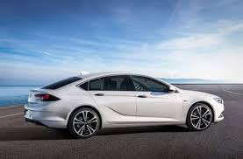
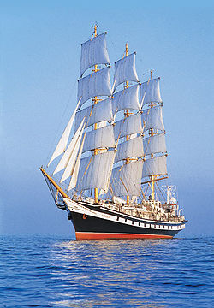
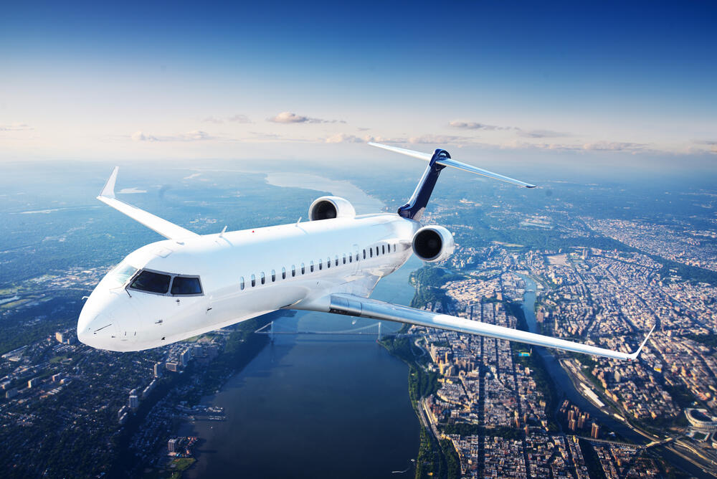
4. РАЗРЕД ПРИРОДА ДРУШТВО
Саобраћај

Slide 2
Привреда и гране привреде
Привреду чине разноврсне дјелатности људи. Она зависи од природних ресурса, саобраћаја и људског знања и труда.
Важније гране привреде су: пољопривреда, рударство, шумарство, саобраћај, индустрија, занатство, туризам, трговина и угоститељство.
Све привредне гране подједнако су важне. У привреди се остварује сарадња између појединих грана привреде ради међусобне размјене производа и услуга и на тај начин се доприноси бољем животу становника.

Slide 3
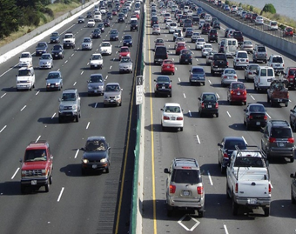
Саобраћај је грана привреде која се бави превозом људи и робе, преносом и размјеном информација.
Може се одвијати копном, водом или ваздухом па разликујемо копнени (друмски и жељезнички), водени и ваздушни саобраћај.
Већи градови су и већи саобраћајни центри кроз које пролазе најзначајнији саобраћајни путеви.
У нашој Републици највише је развијен копнени саобраћај.

Slide 4
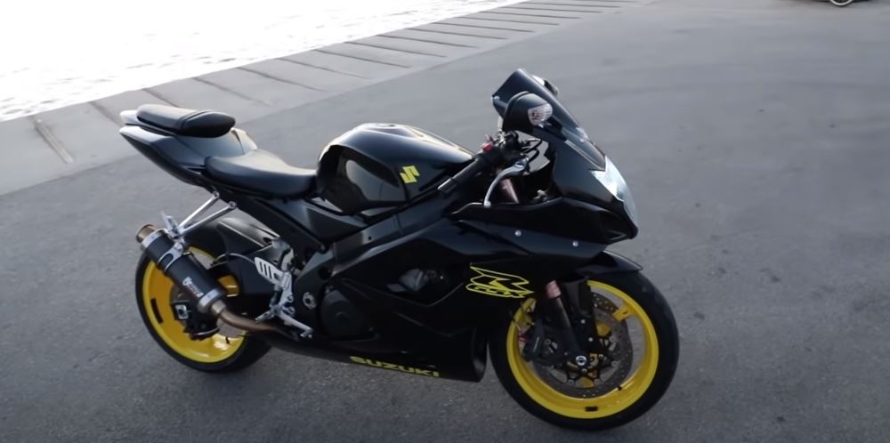
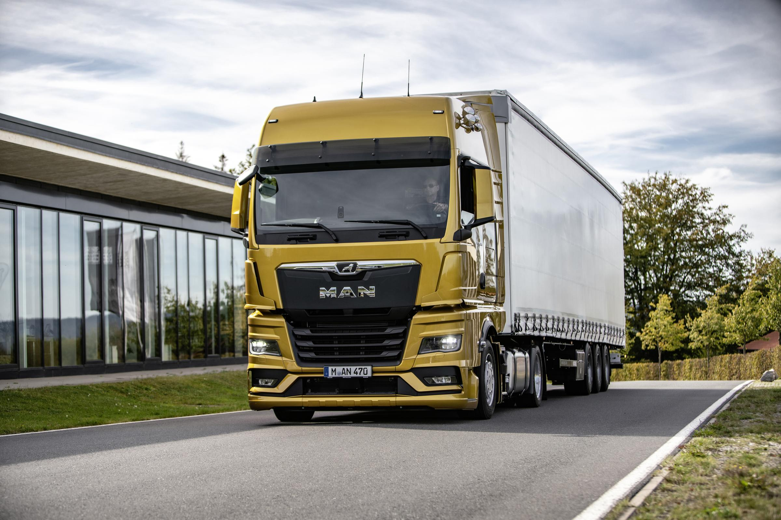
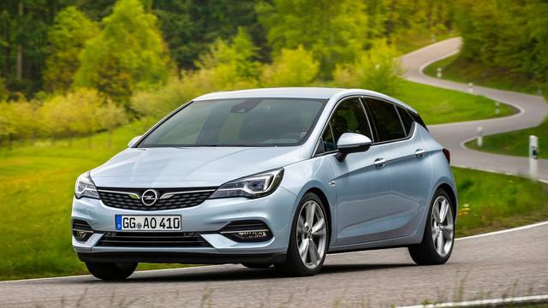
Друмски саобраћај
Саобраћај који се обавља путевима или друмовима назива се друмски саобраћај.
Важни саобраћајни центри су: Бањалука, Зворник, Добој и други.
Наша главна раскрсница друмских путева је Бијељина.
Главни путни правац друмског саобраћаја у Републици Српској је: Бијељина-Брчко-Шамац-Модрича-Добој-Дервента-Прњавор-Бањалука-Приједор.

Slide 5
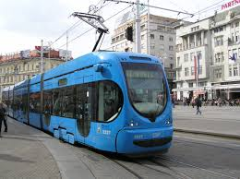
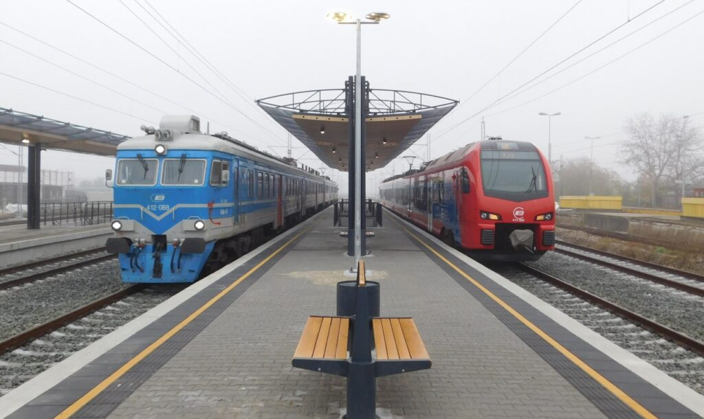
Жељезнички саобраћај
Саобраћај који се обавља жељезничким пругама назива се жељезнички саобраћај.
Жељезницом се превозе путници и терет.
Највећа жељезничка раскрсница у нашој Републици је Добој.
Главни жељезнички правац је: Нови Град-Приједор-Бањалука-Добој-Модрича-Шамац.

Slide 6
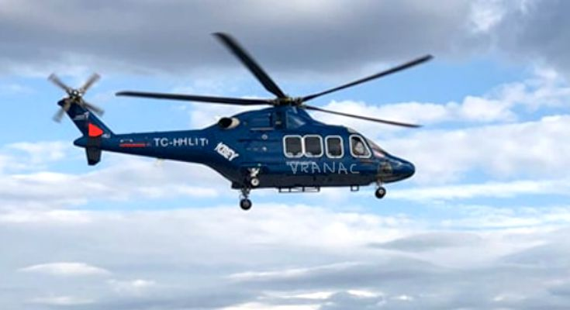
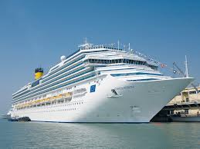
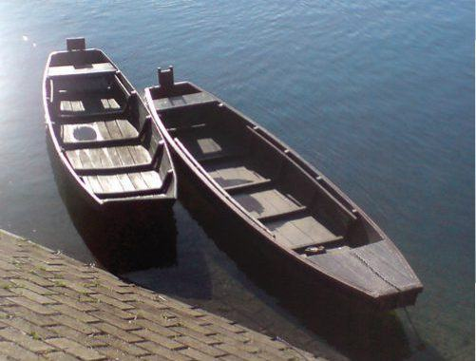
Ваздушни саобраћај
Ваздушни саобраћај је најудобнији и најбржи.
У њему се људи и роба превозе авионима и хеликоптерима.
Код Бањалуке се налази аеродром са кога полијећу авиони за превоз путника и робе.
Водени саобраћај
Водени саобраћај у Републици Српској одвија се на ријеци Сави, а веће ријечне луке су у Брчком и Шамцу.

Slide 7
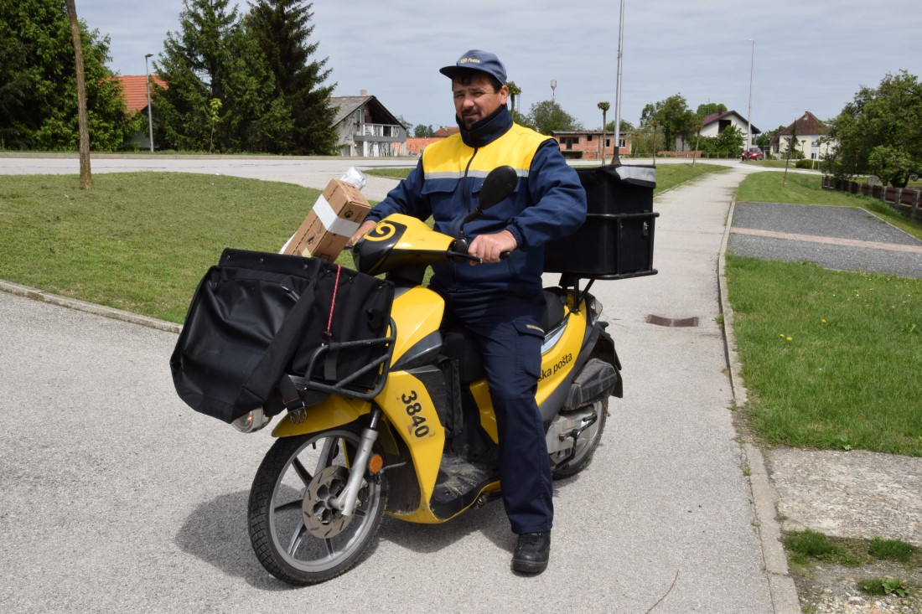
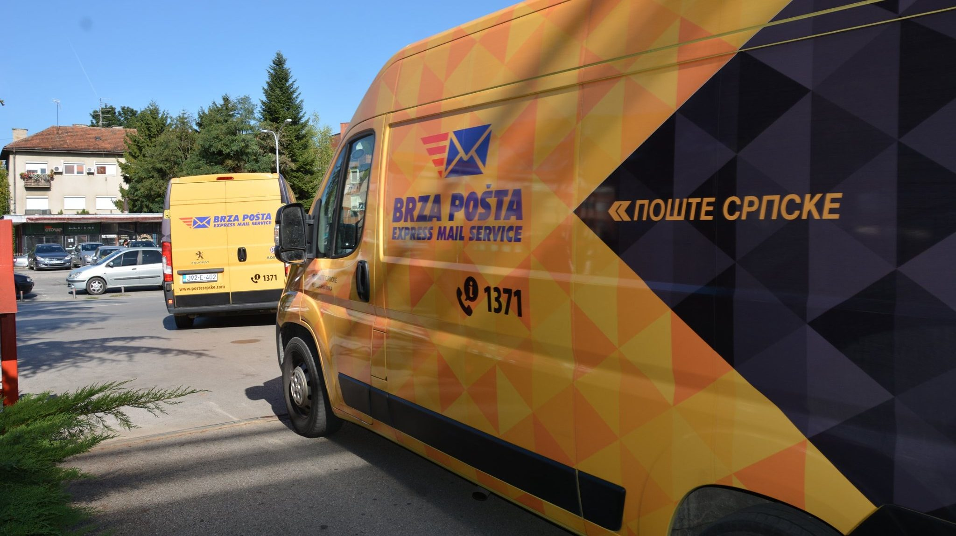
Поштанско-телефонско-телеграфски саобраћај (ПТТ)
Поштанско-телефонско-телеграфски саобраћај (ПТТ) у Републици Српској све више се модернизује, што ће омогућити брзо повезивање са цијелим свијетом.
Поштански саобраћај бави се преносом писама и других пошиљки и укључује све врсте саобраћаја.

Slide 8
Задатак за самостални рад
У нијему карту:
- означите правац друмског саобраћаја од Бијељине до Приједора и
- уцртајте најважнији жељезнички правац у Републици Српској.

